Slide 1
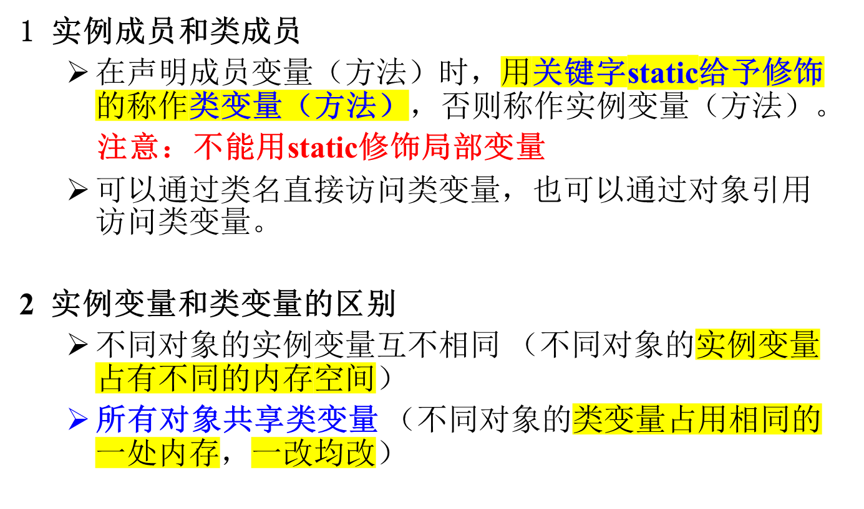
实例成员与类成员

Slide 2
类中成员的加载顺序
类头部
静态成员
main方法
实例成员
遇到新类加载
创建对象加载
（1）第一次创建该类对象时，为实例方法分配入口
地址，加载实例成员变量。
（2）第二次及以上创建该类对象时，仅加载实例成
员变量。

Slide 3
类中成员的加载顺序
public class M{
public static void main(String args[]){
Student s1 =new Student();
Student s2 =new Student();
}
}
class Student{
static int score=100;
int age;
void study(){}
}

Slide 4
实例方法与类方法
实例方法中不仅可以访问实例变量，也可以访问类变量；实例方法可以调用类里的实例方法（不包括构造方法），也可以调用类方法。
类方法可以访问类变量，但不可以访问实例变量；类方法可以调用类里的类方法，但不可以调用类里的实例方法。

Slide 5
实例成员与类（静态）成员
class A{
static int x1;
int x2;
void f1(){
x1=1;x2=1;f2();g2();
}
void f2(){}
static void g1(){
x1=1;x2=1;f2();g2();
}
static void g2(){}
}

Slide 6
实例成员与静态成员的可访问性
 | 对象引用 | 类名
静态成员 | 对象引用.静态成员 | 类名.静态成员
实例成员 | 对象引用.实例成员 | ×

Slide 7
实例成员与静态成员的依附性
 | 对象 | 类
静态成员变量 |  | √
实例成员变量 | √
成员方法 |  | √
age
age
score
study()
Student
s1
s2

